Slide 1
Византија
Настанак термина
„Византинци су себе називали Ромејима (Римљанима), а своју државу су звали “царство Ромеја“, па се њен владар до краја постојања Царства потписивао формулом “у Христу Богу верни цар (василевс) и самодржац (автократор) Ромеја“. Термини Византија и Византијско царство заправо су вештачки и представљају изум модерне науке, а у вези су са древним градом на европској страни Босфорског мореуза који се називао Византион. На темељима тог града Константин Велики је у првој половини IV века подигао велелепни мегалополис и преименовао га у Константинопољ (Константинов град). Тако је термин Византија као назив за државу уведен у XVI веку када она више није ни постојала. Учинио је то Јероним Волф (1516-1580), немачки класичар и пионир византологије.”
Извор: Радивој Радић, Ромејски свет, Београд 2012.

Slide 2
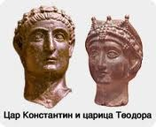
Византија = Источно римско царство до VII века
Историја Византије је почела пре пада Рима.
Чиме?
330-цар Kонстантин Велики гради престоницу- Kонстантинопољ на месту античког грчког града Византиона.
Kонстантинопољ су Словени назвали Цариград а данас се зове Истанбул
395-Теодосијова подела Римског царства на Источно и Западно због ефикасније одбране од варвара
Независна држава од пада Рима 476.

Slide 3
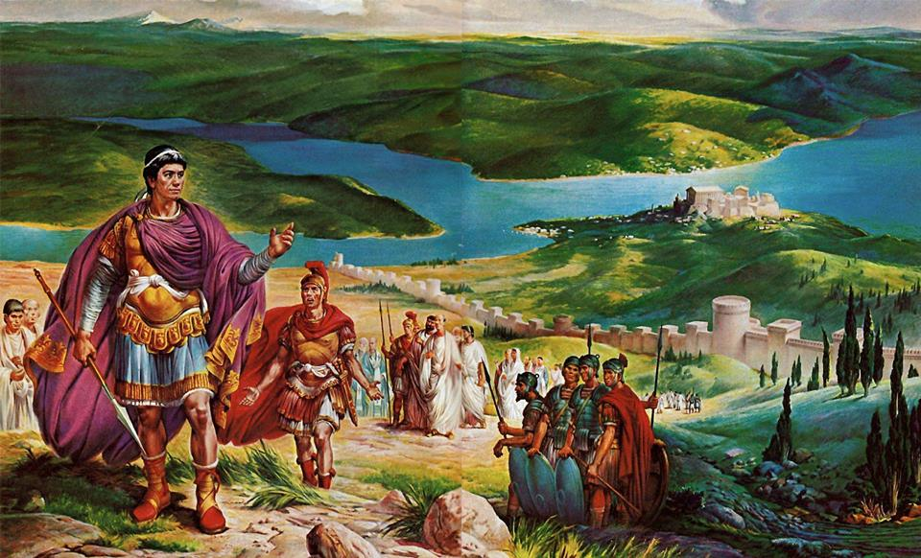
Цар Константин обележава границе нове престонице.

Slide 4
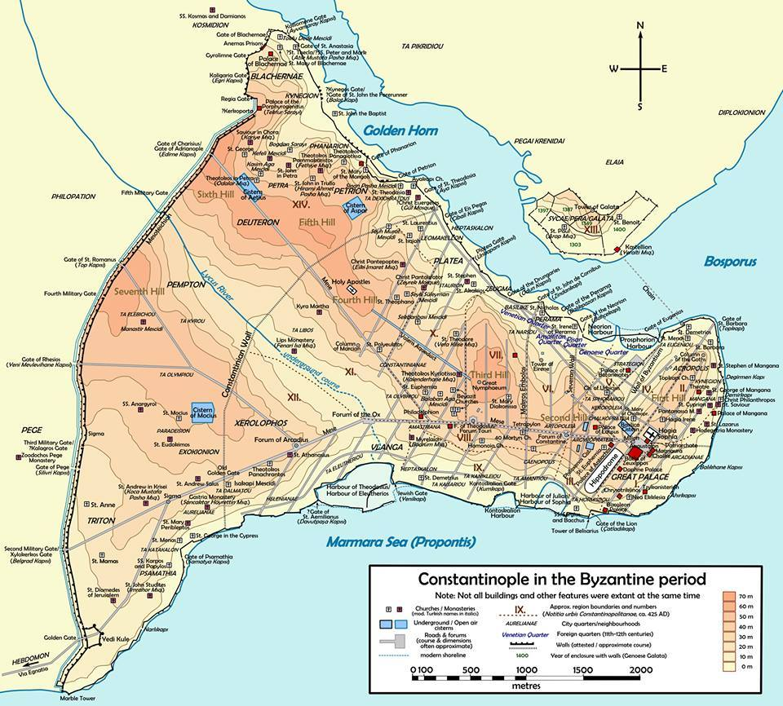

Slide 5
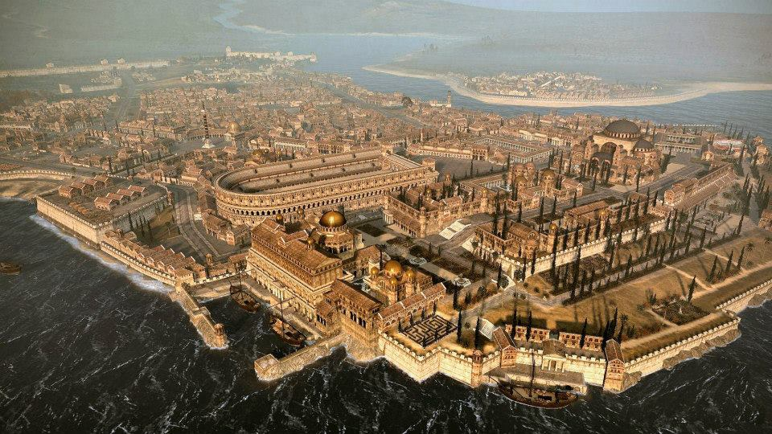
Идеална реконструкција Константинопоља

Slide 6
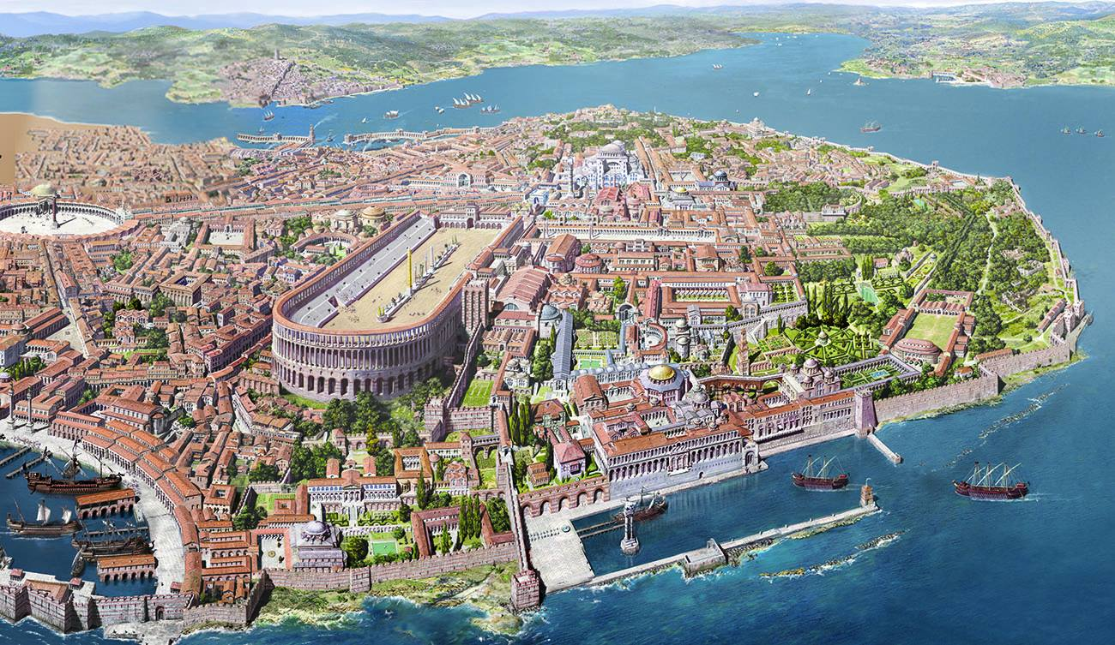

Slide 7
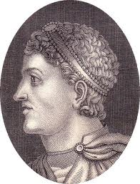
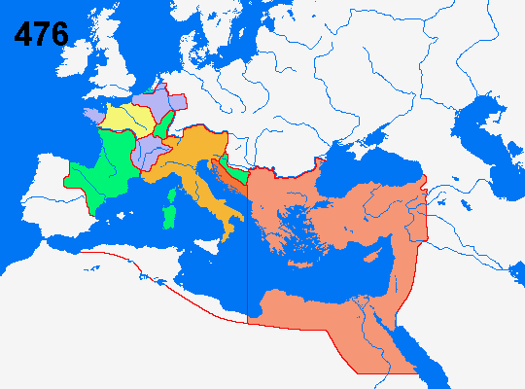
Теодосијева подела Римског царства
Теодосије I
Теодосијева граница
476.
330
Византија
395.

Slide 8
Источно римско царство се одбранило и постојало још 1000 година под називом Византија.
Знаци царске власти и државне традиције Рима се преносе у Kонстантинопољ који је назван Нови или Други Рим.
Византијски цареви су наследници римских , становници су себе називали Ромејима а званични језик је био латински до 7. века када постаје грчки.
Византија је прва хришћанска држава и тврђава хришћанства.
Због чега је прва хришћанска држава?
Тврђава хришћанства- због јединства црквене и државне организације.
Цару царево-Богу божије.

Slide 9
Хеленистичка култура

Slide 10
Моћ Византије је лежала у новцу , дипломатији и шпијунажи.
Рат- само ако не може да избегне !
Територије на западу Римског царства освојили су варвари, па су први византијски цареви борили да освоје старе римске територије и да завладају Средоземним морем као Јустинијан
( 527-565) Последњи Римљанин- последњи из Цариграда владао Римом. Током своје дуге владавине, Јустинијан је слао своје способне војсковође Велизара и Нарсеса да врате северену Африку, Италију, и југоисточну Шпанију –делимична обнова Римског Царства.
Међутим његови наследници су изгубили многе од тих територија јер је Јустинијан потрошио много војске и новца.
Што су искористила Словенска племена да се населе на Балкану средином 6. века, са Истока нападају Персијанци и Арабљани.

Slide 11
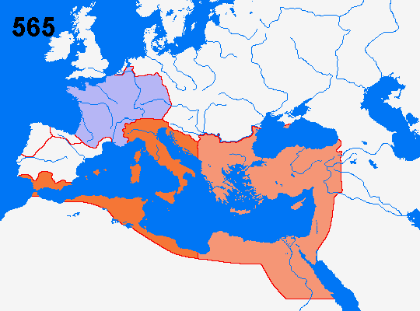
Јустинијанова делимична обнова Римског Царства

Slide 12
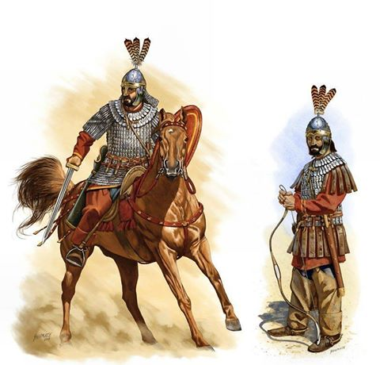
533. године догодила се битка код Ад Децима близу Картагине. На крају ове сложене битке која се водила у неколико раздвојених бојева, велики ромејски војсковођа Велизар извојевао је одлучну победу над краљем Вандала Гелимером, повративши тиме власт Царства над стратешки важном северном Африком.
Букеларији, Велизарови коњаници током похода на Африку, 533-534. г.

Slide 13
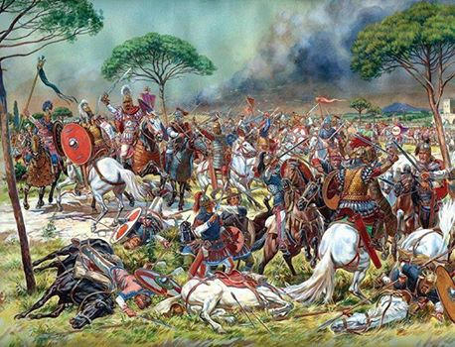
536, славни војсковођа Велизар ушао је са малобројном војском у Рим. Стара престоница тако је поново постала саставни део Царства. Овим је подухват обнове царске власти над територијама на западу који је отпочео и којим је управљао цар Јустинијан I доживео један од својих врхунаца.

Slide 14
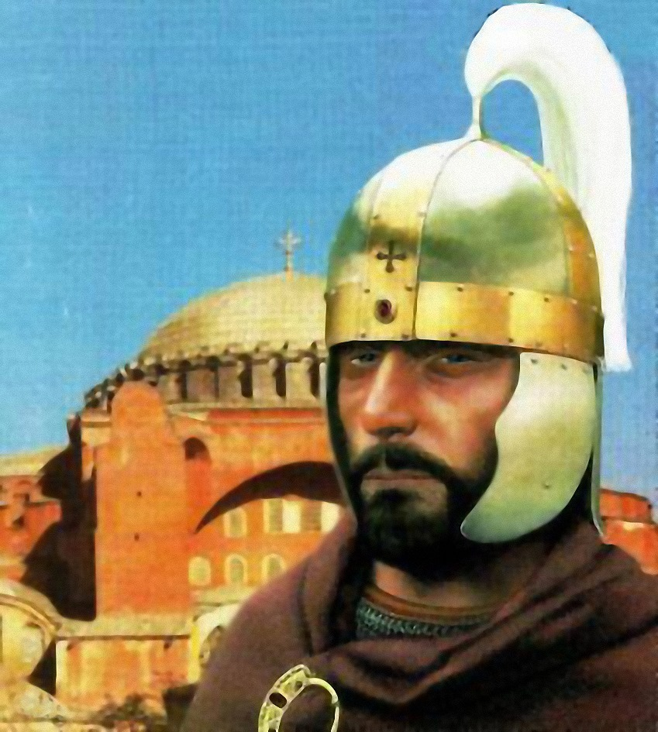
Према предању, велики војсковођа Велизар је на својој кациги носио само једноставну белу кићанку, начињену од длаке коњског репа. Млади Велизар, наставља предање, био је изабран од својих другова у војној школи за предводника. Његова група морала је да изабере боју по којој би се разликовала од осталих, па је Велизар изабрао белу. Када је постао високи заповедник ромејске војске поново је морао да донесе одлуку о боји по којој ће остали заповедници и војници разликовати свог војсковођу. Он се определио за белу, иако су сви очекивали да ће изабрати плаву боју, омиљену цару Јустинијану. Поред беле кићанке, предање бележи да је Велизар у боју увек јахао белог коња.

Slide 15
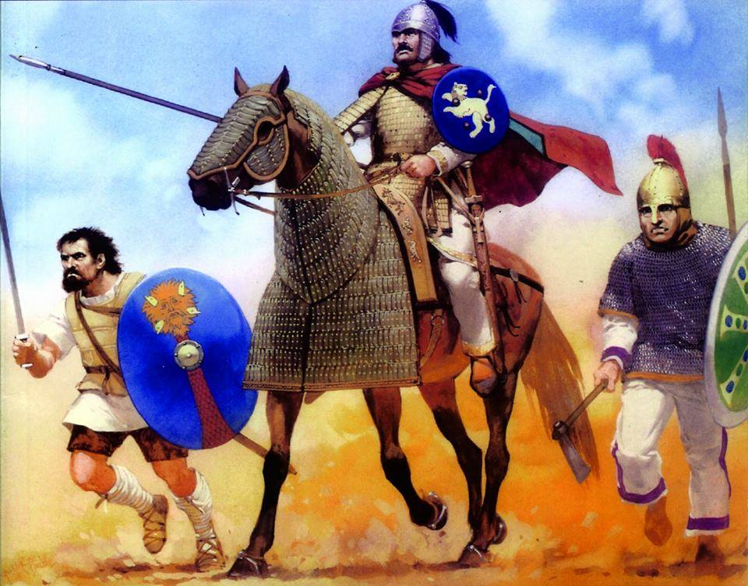
ЈУСТИНИЈАНОВА ВОЈСКА, VI СТОЛЕЋЕ

Slide 16
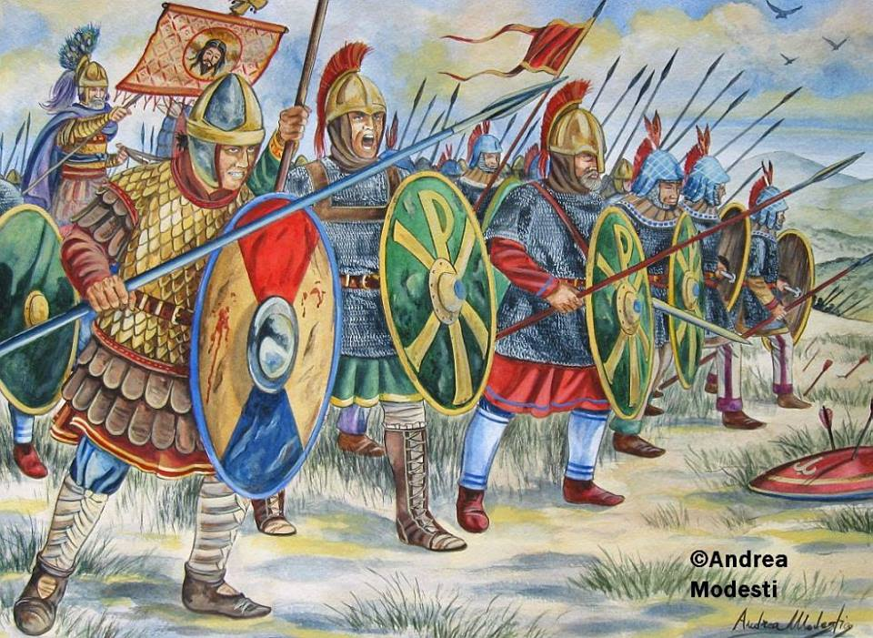
Византијска војска VI –VII век

Slide 17
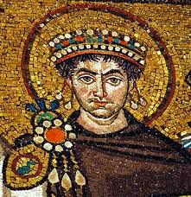
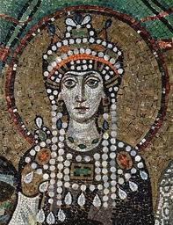
Цар Јустинијан је најзначајнији владар Раног средњег века јер је објавио Јустинијанов кодекс - први законик средњег века.
Сакупио римске законе и додао своје наредбе уз помоћ правника Трибонијана.
Теодора
Јустинијан
Бранио хришћанску цркву али је њом и неограничено владао.

Slide 18
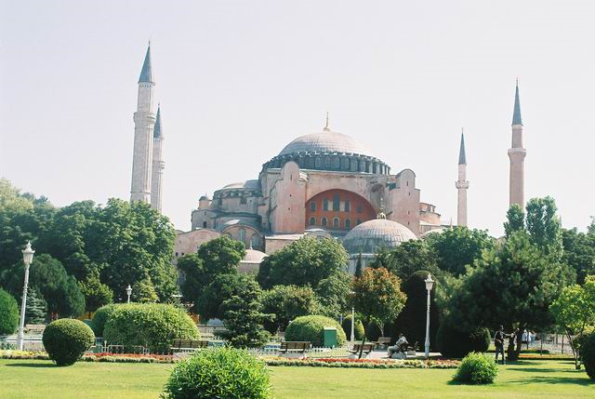
Јустинијан је саградио највећу православну цркву у средњем веку Свету Софију и Јустинијанов зид-систем утврђења дуж Дунава од Београда до Црног мора да заустави словенске упаде.
Света Софија
Јустинијанове ратове и грађевине описао је историчар Прокопије из Цезареје у делима Историја ратовања и О грађевинама.
Прокопије је јавно хвалио Јустинијана а упоредо писао Тајну историју у којој је критиковао.

Slide 19
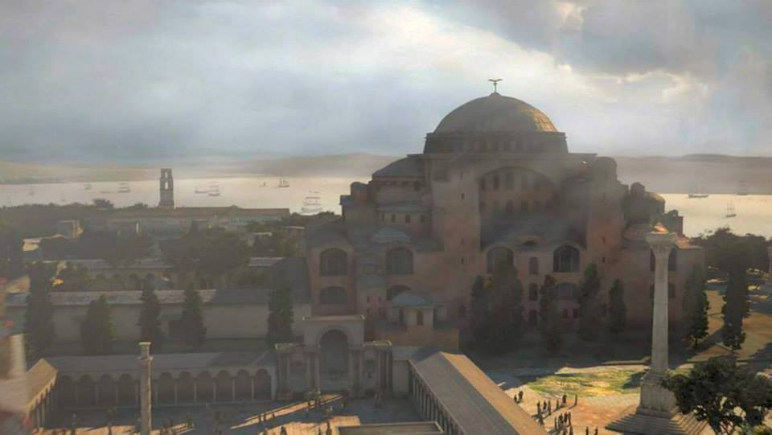
Света Софија

Slide 20
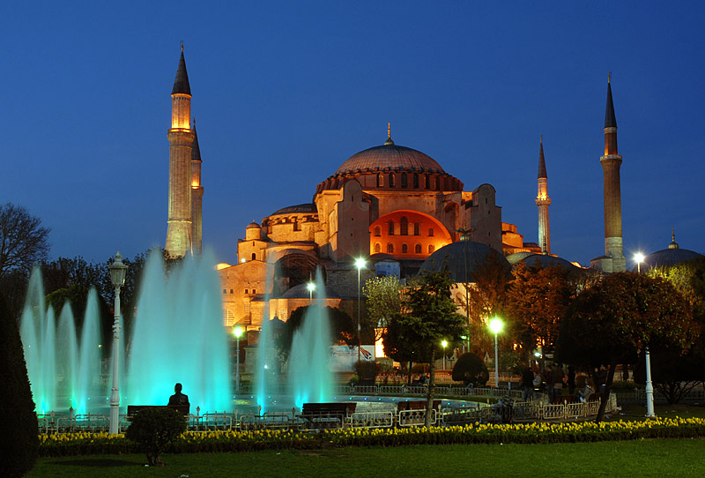
Света Софија-садашњи изглед

Slide 21
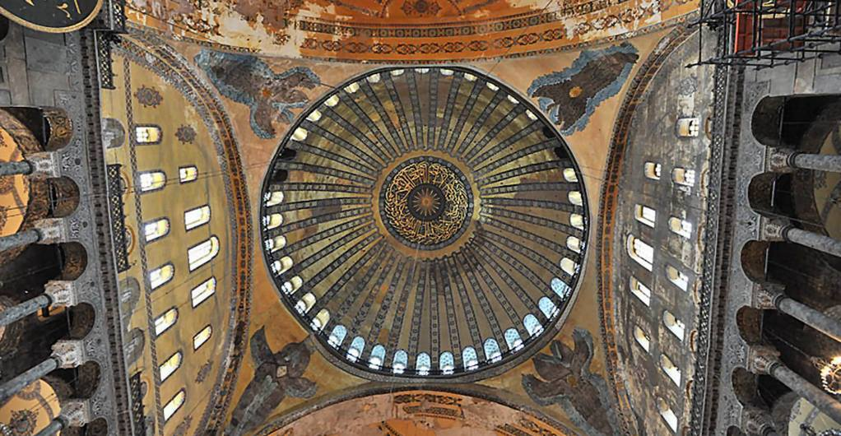
Купола Свете Софије са представама четири серафима, чувара божанског престола.

Slide 22
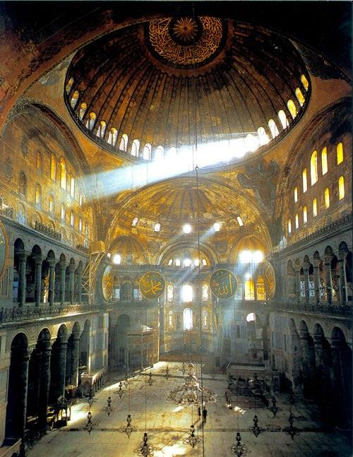
Света Софија

Slide 23
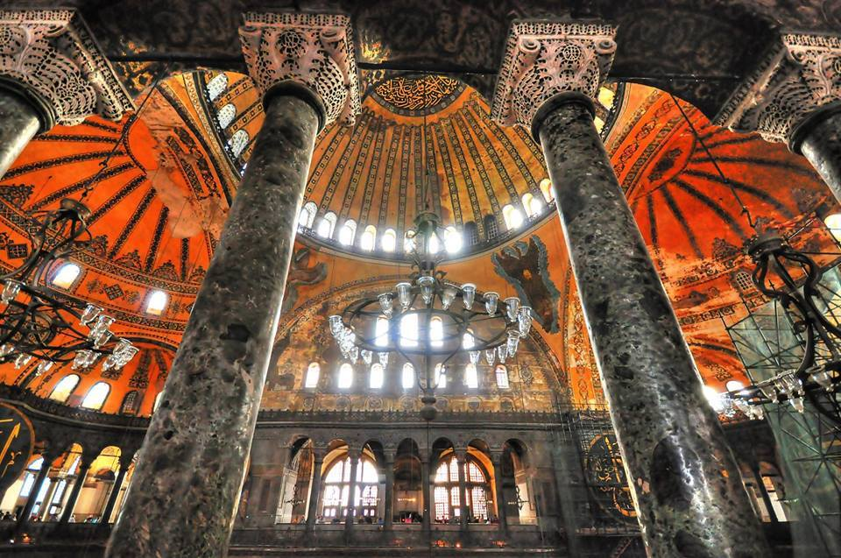

Slide 24
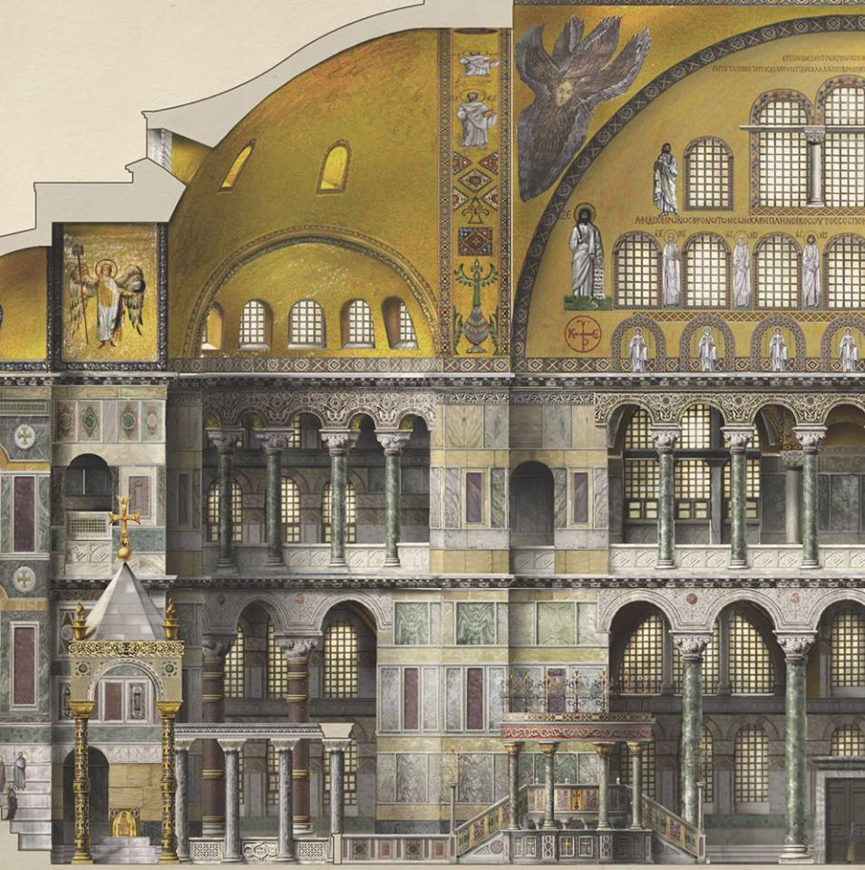
Пресек унутрашњости Свете Софије (реконструкција)

Slide 25
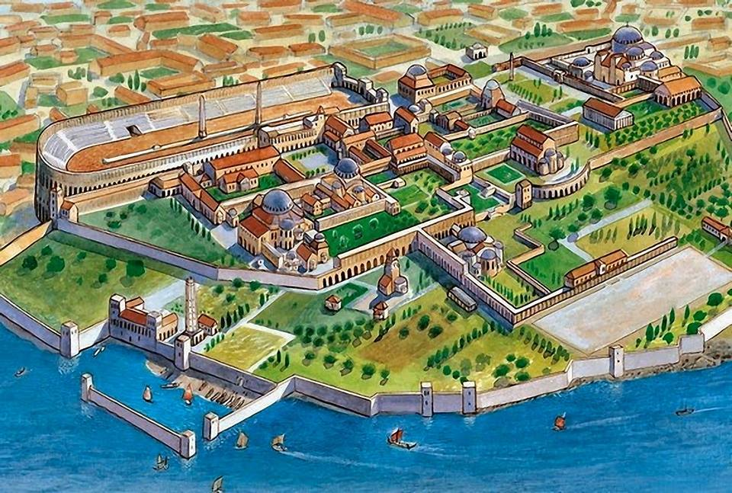
Kомплекс Велике палате са Хиподромом и Светом Софијом, VI век

Slide 26
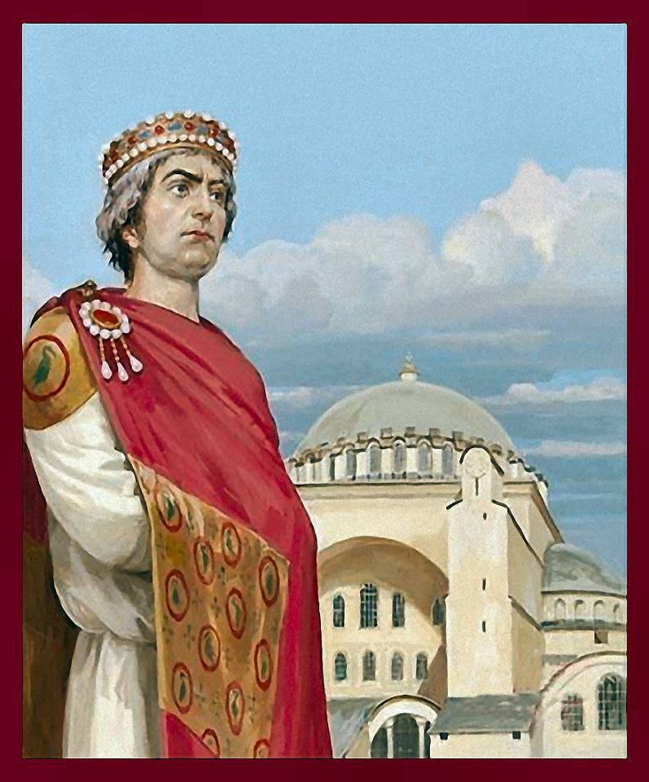
ЈУСТИНИЈАН I ВЕЛИКИ

Slide 27
Међутим Словени се шире на Балкану до Пелопонеза, 680. стижу и Бугари са Kавказа . Арабљани 15 година нападају Цариград са мора али се он одбранио Грчком ватром.
Византијско царство сведено на чисто грчке крајеве Малу Азију и приморске крајеве Балкана у 7. веку успева да преброди кризу заслугом цара Ираклија (610-641) јер је царска власт била ефикаснија и снажнија на смањеној територији.

Slide 28
Додатна обнова уследила је јер је цар Ираклије реорганизовао царство чвршће повезујући државу и цркву . Одупрео се Персијанцима који су заузели Сирију, Палестину и Египат. Током његове владавине Kонстантинопољ је постао богат центар учености, високе културе и религије. Град је имао добар положај који је контролисао трговину између Европе и Азије .Царство је производило злато, житарице, маслине, свилу и вино.

Slide 29
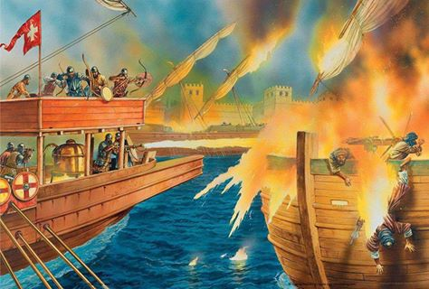
Грчка ватра је византијско тајно оружје, измислио Грк Kалиник.
Премијера 626. када су растерали словенско аварску опсаду.
„Свој огроман успех Византинци пре свега дугују новом изуму, такозваној „грчкој ватри”, правом чуду средњовековне ратне технике. Реч је о течном пламену који се из специјалних сифона, такозваних стрепти, под притиском избацивао и изазивао пожаре на бродовима. Према традиционалном веровању, које почива на податку Теофанове Хронике и које је данас у приличној мери поколебано, грчку ватру је изумео архитекта Калиник из града Хелиопоља у Сирији (или можда у Египту).

Slide 30
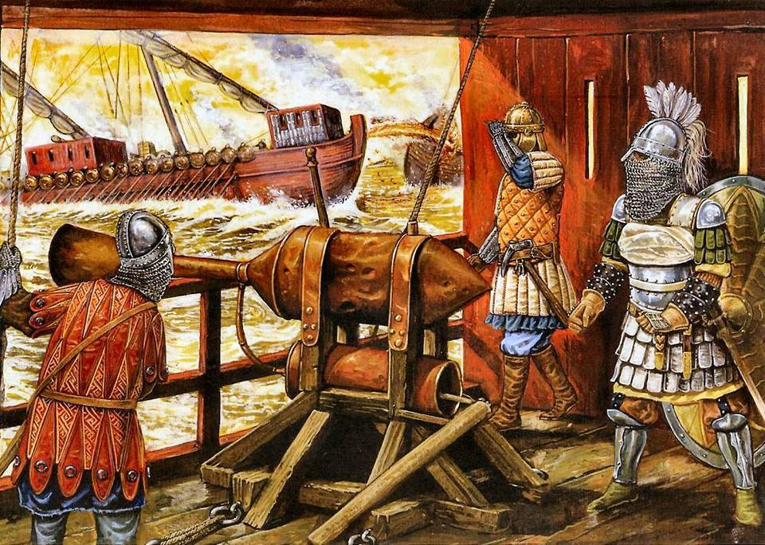

Slide 31
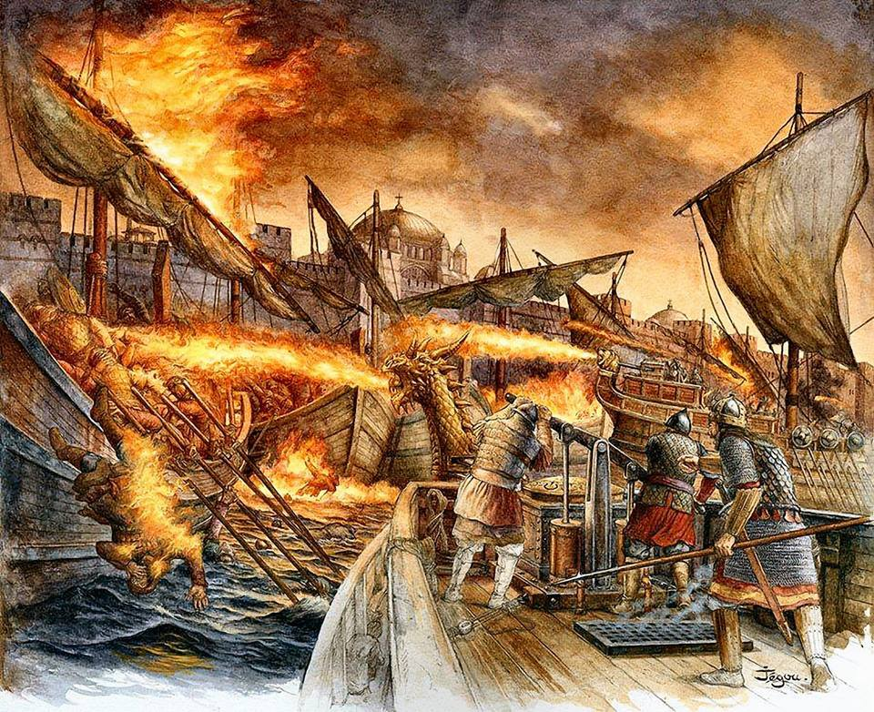

Slide 32
Аутор:
Душица Максимовић

